Slide 1




CHÍNH TẢ
Buổi học thể dục
(SGK trang 91)

Slide 2
MỤC TIÊU BÀI HỌC
Nghe-viết chính xác đoạn từ Thầy giáo nói…nhìn xuống chúng tôi trong bài Buổi học thể dục.
Viết đúng tên nước ngoài: Đê-rốt-xi, Cô-rét-ti, Xtác- đi,
Ga-rô-nê, Nen-li
- Làm đúng bài tập chính tả phân biệt s/x

Slide 3

Chính tả (Nghe- viết)
Buổi học thể dục
Thầy giáo nói: “Giỏi lắm! Thôi, con xuống đi!” Nhưng Nen-li còn muốn đứng lên cái xà như những người khác.
Sau vài lần cố gắng, cậu đặt được hai khuỷu tay, rồi hai đầu gối, cuối cùng là hai bàn chân lên xà. Thế là cậu đứng thẳng người lên, thở dốc, nhưng nét mặt rạng rỡ vẻ chiến thắng nhìn xuống chúng tôi.

Slide 4

TÌM HIỂU NỘI DUNG
- Vì sao Nen-li cố xin thầy cho được tập như mọi người?
- Vì cậu muốn cố gắng vượt lên chính mình, muốn làm những việc mà các bạn làm được.

Slide 5

HƯỚNG DẪN TRÌNH BÀY
- Những chữ nào trong bài phải viết hoa?
- Câu nói của thầy giáo đặt trong dấu câu gì?
- Những chữ cái đầu câu và tên riêng Nen-li.
- Câu nói của thầy giáo đặt sau dấu hai chấm, trong dấu ngoặc kép.
- Tên riêng của người nước ngoài được viết như thế nào?
- Viết hoa chữ đầu tiên, đặt dấu gạch nối giữa các chữ.

Slide 6

HƯỚNG DẪN VIẾT TỪ KHÓ
Nen-li
khuỷu tay
rạng rỡ

Slide 7



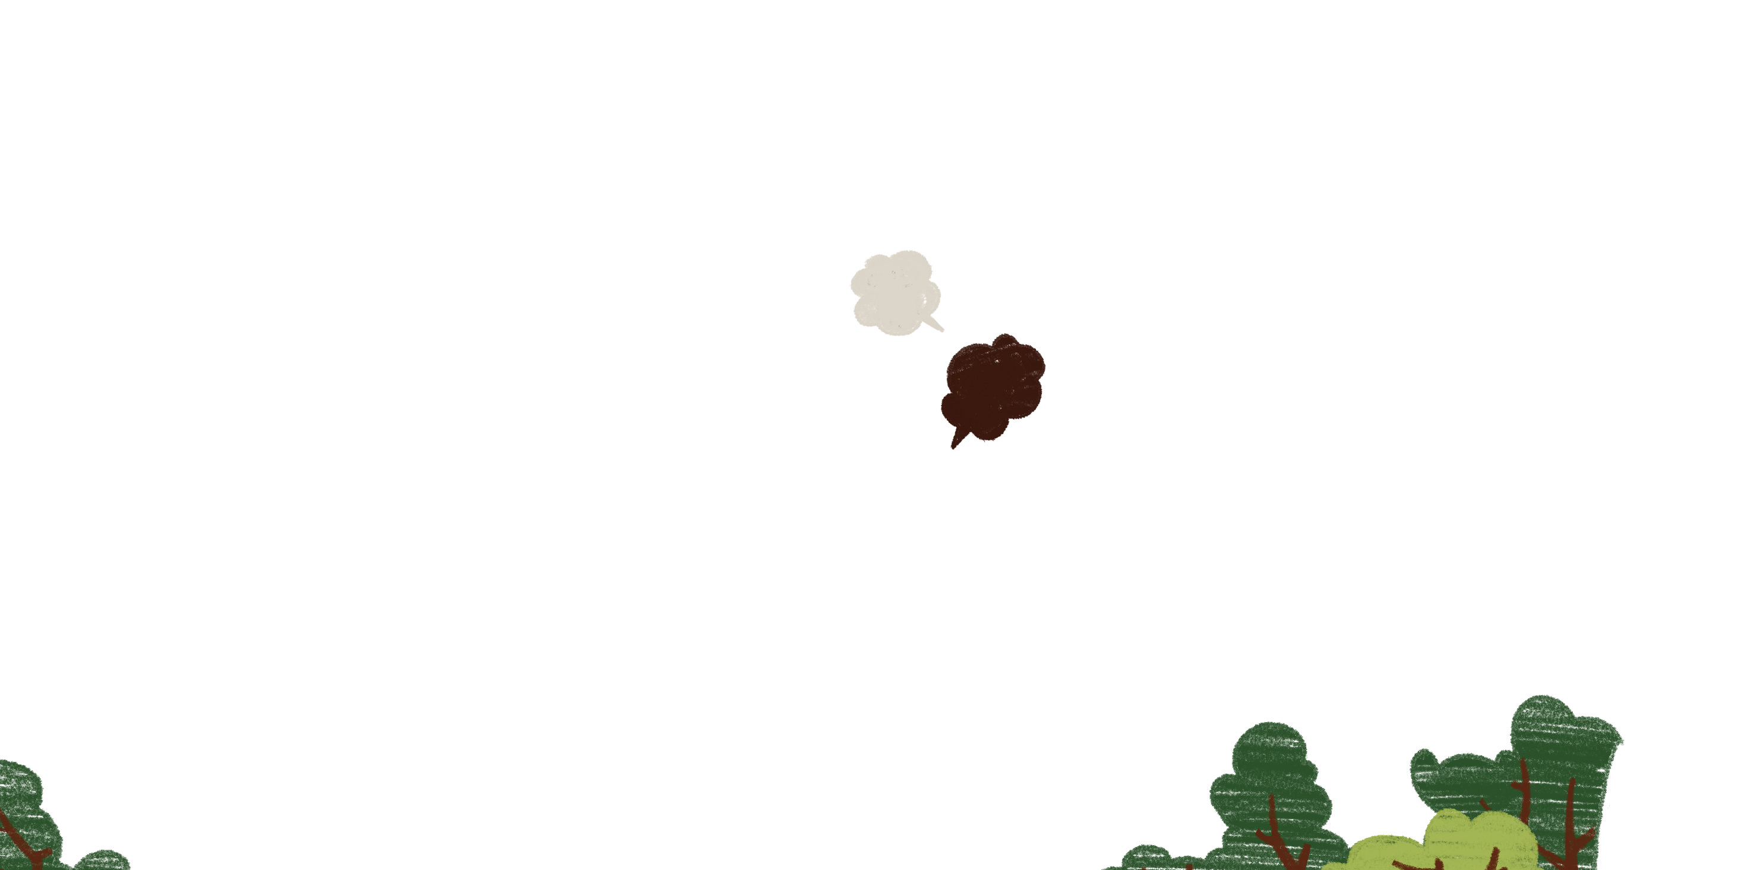

VIẾT CHÍNH TẢ
Tư thế khi ngồi viết:
- Lưng thẳng không tì ngực vào bàn.
- Đầu hơi cúi.
- Mắt cách vở khoảng 25 – 30cm.
- Tay phải cầm bút.
- Tay trái tì nhẹ lên mép bàn để giữ.
- Hai chân để song song thoải mái.

Slide 8
Chính tả (Nghe- viết)
Buổi học thể dục
Thầy giáo nói: “Giỏi lắm! Thôi, con xuống đi!” Nhưng Nen-li còn muốn đứng lên cái xà như những người khác.
Sau vài lần cố gắng, cậu đặt được hai khuỷu tay, rồi hai đầu gối, cuối cùng là hai bàn chân lên xà. Thế là cậu đứng thẳng người lên, thở dốc, nhưng nét mặt rạng rỡ vẻ chiến thắng nhìn xuống chúng tôi.

Slide 9
BÀI TẬP 2: Viết tên các bạn học sinh trong câu chuyện Buổi học thể dục
Đê-rốt-xi, Cô-rét-ti, Xtác-đi, Ga-rô-nê, Nen-li

Slide 10
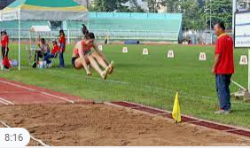
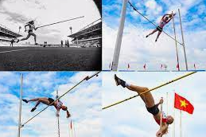
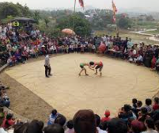
BÀI TẬP 3: Điền vào chỗ trống
s hay x?
nhảy …a, nhảy ….ào, ….ới vật
x
s
s

Slide 11
CỦNG CỐ:
Để viết đúng chính tả con cần:
+ Đọc nhiều sách, báo, truyện
+ Phát âm đúng
+ Hiểu nghĩa của từ
+ Tìm hiểu các quy tắc chính tả phân biệt s/x

Slide 12
DẶN DÒ:
Hoàn thành bài chính tả trong vở ô li Tiếng Việt.
Hoàn thành bài 2, 3a SGK

Slide 13


CHÀO TẠM BIỆT!

